Slide 1


简单
VISION PLAN
专注
茶叶罐识别视觉方案（2D）
共创
共赢

Slide 2

01
项目描述
02
项目验证
目录
03
配置清单
04
逻辑流程
CONTENTS
05
评估结果&注意事项
06
售后服务

Slide 3
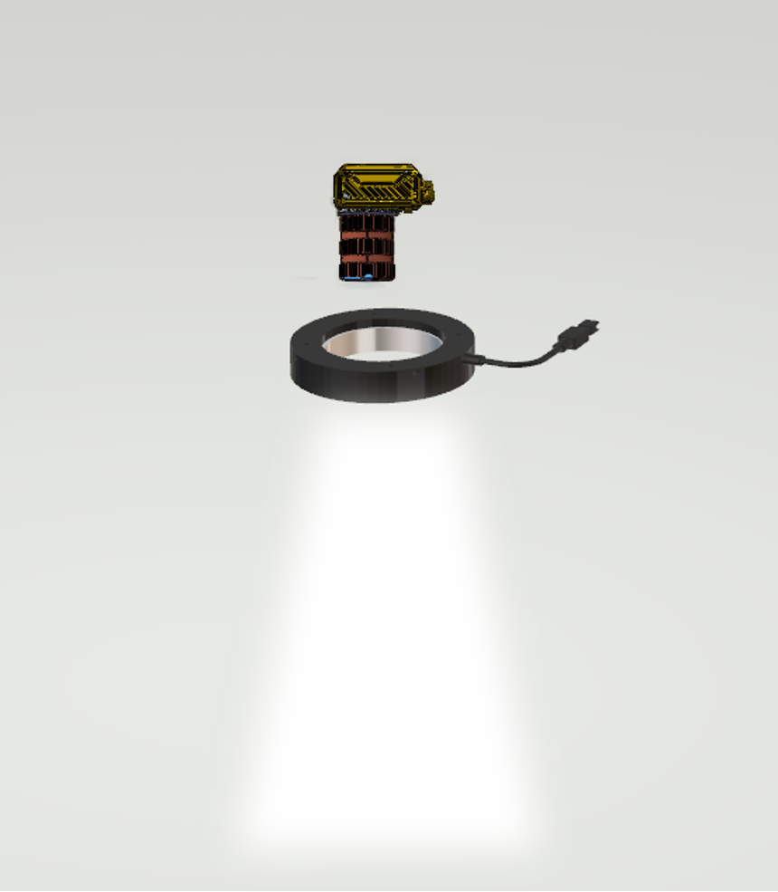
01
项目描述
●产品名称：茶叶罐
●识别内容：文字印刷完整度
●产品材质：贴的
●产品颜色：绿色
●检测区域(mm*mm)：50.0 * 30.0
●最小识别特征大小(mm)：1
●最大工作距离(mm)：500
●最小工作距离(mm)：200
●来料方式：传送带
●识别节拍(pcs/min)：35
●识别时产品运动速度(m/s)：0.5
●工作距离(mm)：256
方案布局图

Slide 4

02
项目验证
参数名称 | 参数值
智能相机型号 | MV-SC6016M-00C-NNN/V2
智能相机类型 | 智能相机
相机接口类型 | Gigabit Ethernet(1000Mbit/s)
相机像素 | 1408 * 1024
镜头型号 | WWT121-05-37
镜头品牌 | coolens
镜头焦距 | 24.8mm
镜头接口 | C
A(工作距离) = 256mm, B(视野宽度) = 37mm, C(视野长度) = 50mm
视野图

Slide 5
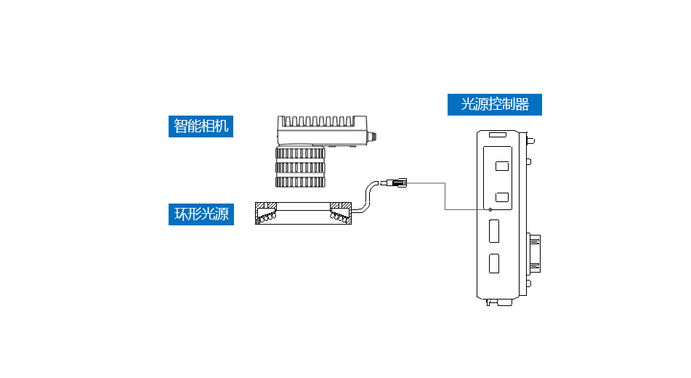
03
配置清单
系
统
构
成

Slide 6

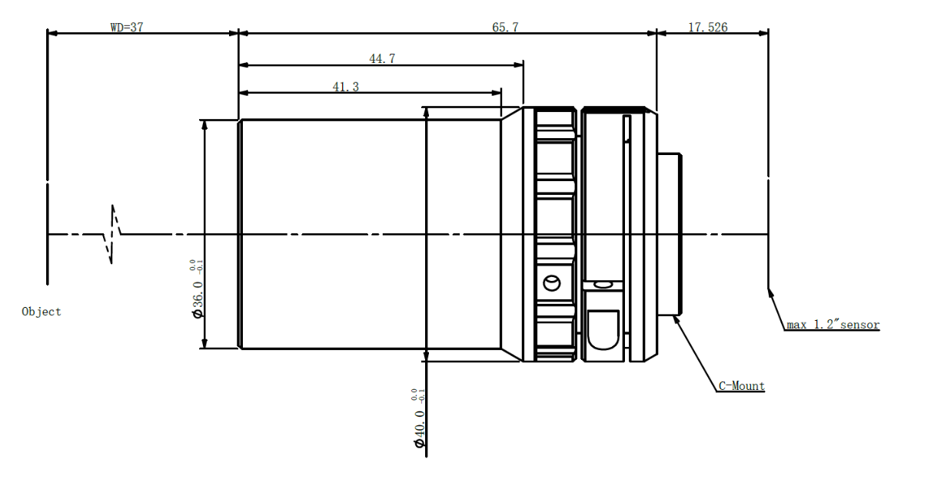
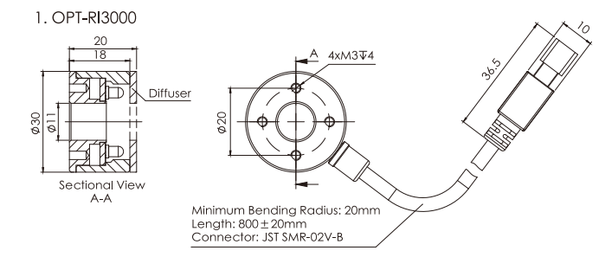
03
配置清单
相机尺寸图
光源尺寸图
镜头尺寸图

Slide 7
03
配置清单
序号 | 名称 | 型号 | 单位 | 数量 | 厂家
1 | 智能相机 | MV-SC6016M-00C-NNN/V2 | 台 | 1 | hikvision
2 | 镜头 | WWT121-05-37 | 个 | 1 | coolens
3 | 光源 | OPT-RI3000 | 个 | 1 | OPT
4 | 工控机 | - | 台 | 1 | -
5 | 显示器 | - | 台 | 1 | -
6 | 软件 | SCMVS | 套 | 1 | hikvision

Slide 8
04
逻辑流程
逻辑流程
├── 图像采集
│ ├── 相机参数设置
│ │ ├── 分辨率：根据检测区域50*30mm和最小识别特征1mm，设置相机分辨率为至少1000x600像素
│ │ ├── 帧率：根据传送带速度0.5m/s和节拍35pcs/min，计算单次检测时间约1.71s，设置帧率≥60fps
│ │ ├── 触发模式：启用外部触发信号同步传送带运动
│ │ └── 曝光时间：设置为1/1000s以冻结运动模糊
│ └── 光源控制
│ ├── 采用环形LED光源（色温6000K）
│ ├── 光源亮度：设置为80%以增强绿色背景上的文字对比度
│ └── 同步触发：与相机曝光时间同步开启/关闭
│
├── 预处理
│ ├── 灰度化转换
│ ├── 对比度增强
│ │ ├── 使用直方图均衡化算法
│ │ └── 设置对比度阈值为[50,200]（针对绿色背景）
│ └── 二值化处理
│ ├── 采用自适应阈值分割
│ └── 设置阈值范围为[180,255]
│

Slide 9
04
逻辑流程
├── 文字印刷完整度检测
│ ├── ROI区域设置
│ │ ├── 绘制50*30mm检测区域（对应图像坐标系）
│ │ └── 启用动态位置修正（基准图匹配）
│ ├── 字符识别工具
│ │ ├── 启用定位框使能
│ │ ├── 导入预训练字符识别模型（Common.bin）
│ │ ├── 设置检测区域：全屏覆盖ROI区域
│ │ ├── 判断依据：字符得分≥90%且字符个数≥预设值
│ │ └── 扩展参数：启用角度使能（-15°~+15°）和宽度/高度使能（10~50像素）
│ └── 缺陷检测辅助
│ ├── 使用边缘计数工具检测文字轮廓完整性
│ └── 设置边缘数量阈值为[80%,120%]
│
├── 结果处理
│ ├── 方案结果配置
│ │ ├── 判断逻辑：所有模块OK
│ │ └── 输出配置
│ │ ├── OK/NG状态输出
│ │ └── 检测耗时统计（显示算法耗时）
│ └── 存图管理
│ ├── NG图像自动保存（路径：D:\DefectImages）
│ └── 存储格式：PNG（无损压缩）
│
└── 通信处理
├── Modbus通信配置
│ ├── 从站地址：1
│ ├── 寄存器地址：40001（OK/NG状态输出）
│ └── 通信周期：100ms
└── TCP服务器
├── 端口号：5020
└── 数据格式：ASCII文本（包含检测结果和时间戳）

Slide 10
05
评估结果&注意事项
05 评估结果 & 注意事项
现场环境
相机安装
物料一致性
风险点：风险点：现场存在较强环境光干扰，可能影响图像对比度。
解决方案：解决方案：加装遮光罩并调整光源角度，确保检测区域光照稳定。
风险点：风险点：相机安装位置易受震动影响，导致图像模糊或定位偏移。
解决方案：解决方案：采用减震支架固定相机，并定期校准ROI区域。
风险点：风险点：茶叶罐表面颜色可能存在轻微色差，影响文字识别稳定性。
解决方案：解决方案：在预处理阶段增强对比度，并设置自适应阈值以适应颜色变化。

Slide 11

06
售后服务
该设备上线后使用初期，我们会派专人进行全程跟踪；
处理解决可能发生的设备异常；
对现场人员进行培训指导；
设备调试完成后：售后服务一年；
若客户提出设备升级需求，我们会及时为您提供升级新方案。

Slide 12





机器视觉方案提供商
0535-2162897
www.ytzrtx.com
image@ytzrtx.com
山东省烟台市经济技术开发区泰山路86号内1号

